Slide 1
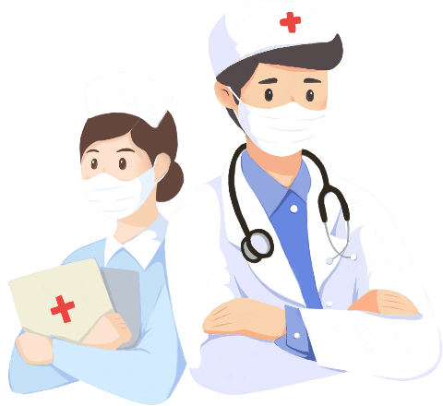
教育部防疫專案辦公室
新冠肺炎
相關防疫規定詳細說明
新冠肺炎
相關防疫規定詳細說明

Slide 2
PART 03
居家隔離者
相關規定及流程

Slide 3
居家隔離者
【配合事項】
衛生主管機關開立「居家隔離通知書」。
衛生主管機關每日追蹤2次健康狀況 。
隔離期間留在家中(或指定地點)不外出，亦不得出境或出國，不得搭乘大眾運輸工具 。
有發燒、咳嗽、腹瀉、嗅覺或味覺異常等症狀或其他任何身體不適，請佩戴醫用口罩，主動與當地衛生局聯繫，或撥1922，依指示方式儘速就醫配合指揮中心規定採檢 。
隔離期滿應再自主健康管理 7天。
【對象】
與確診病例接觸者（屬於密集接觸者）
【負責單位】
地方衛生主管機關
【隔離方式】
居家隔離10天主動監測1天2次
資料來源：中央流行疫情指揮中心/資料更新日期 2022/03/07

Slide 4
密集接觸者
根據疾管署於4月20日公告之「COVID-19診個案與接觸者自主應變機制」，衛生單位列「居家隔離」的「密切接觸者」須符合以下條件:
在確診者最早出現症狀的發病日(如沒有症狀,則為最早檢驗陽性日)的前兩天到被隔離前這段期間與確診者有接觸面對面，或在2公尺內交談、吃飯或直接接觸。
接觸時有任一方未佩戴口罩，且24小時內累計接觸達15分鐘以上
資料來源：中央流行疫情指揮中心/資料更新日期 2022/04/18

Slide 5
各項規定－密集接觸者處理流程
資料來源：中央流行疫情指揮中心/資料更新日期 2022/04/20

